Slide 1
приспособленность

Slide 2
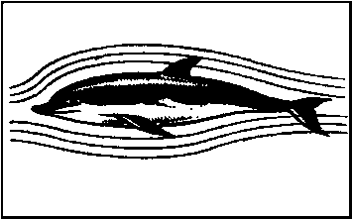
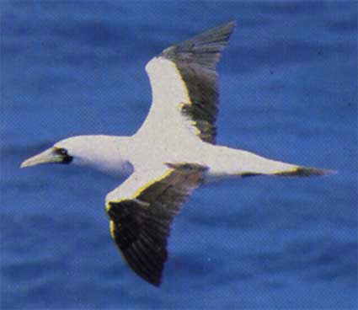
Приспособительная форма тела
Обтекаемая форма тела
Дельфин
Птицы

Slide 3
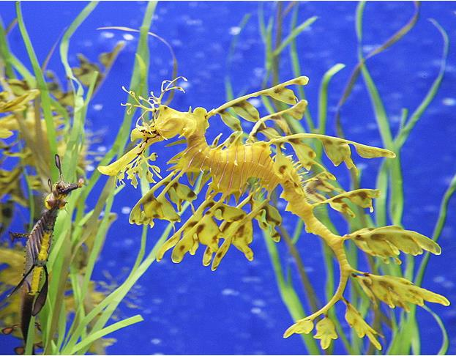
Маскирующая форма тела
Морской конек

Slide 4
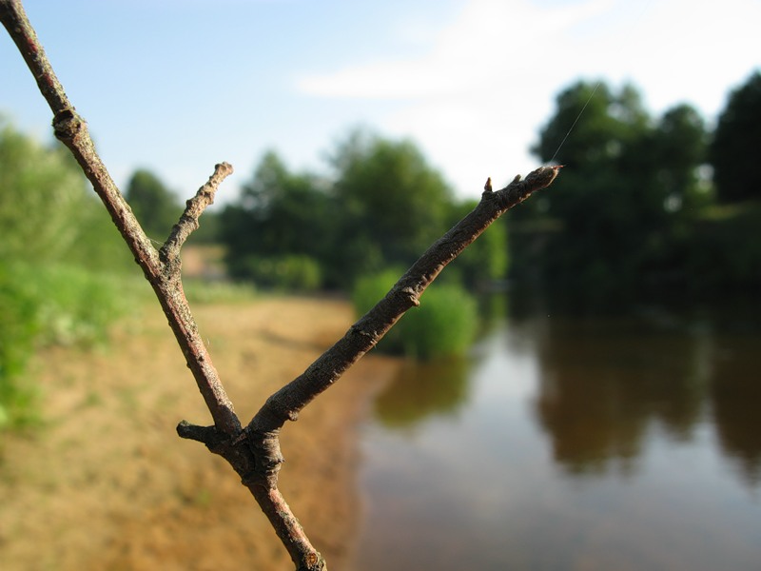
Маскирующая форма тела
палочник
Гусеница пяденицы

Slide 5
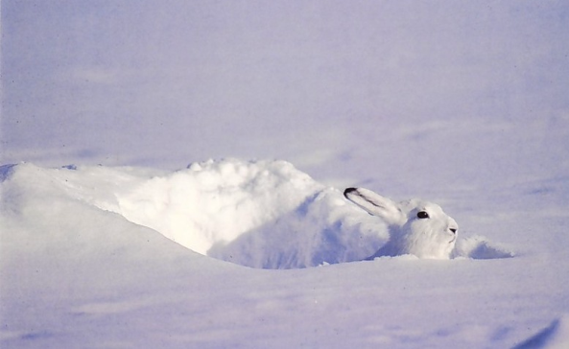
Приспособительная окраска
Маскирующая окраска
Полярная куропатка
Заяц беляк

Slide 6
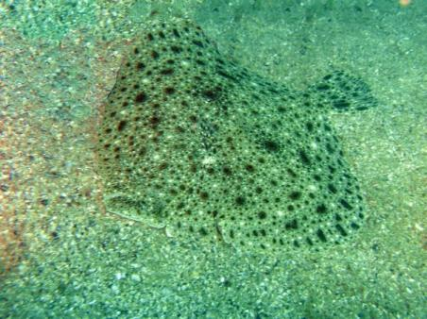
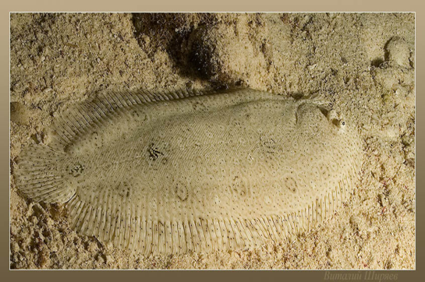
Приспособительная окраска
Маскирующая окраска
камбала

Slide 7
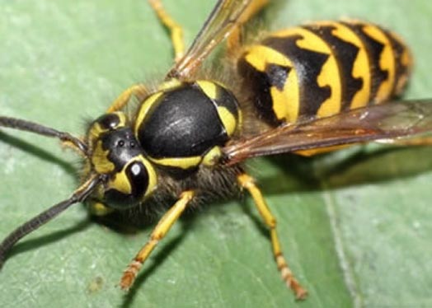
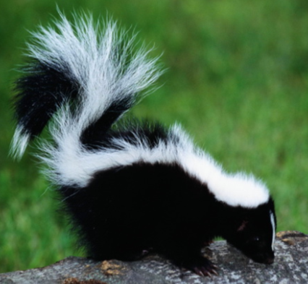
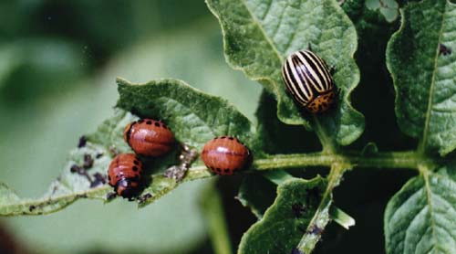
Приспособительная окраска
оса
Предупреждающая окраска
скунс
Колорадский жук

